Slide 1
資通系統防護基準

Slide 2
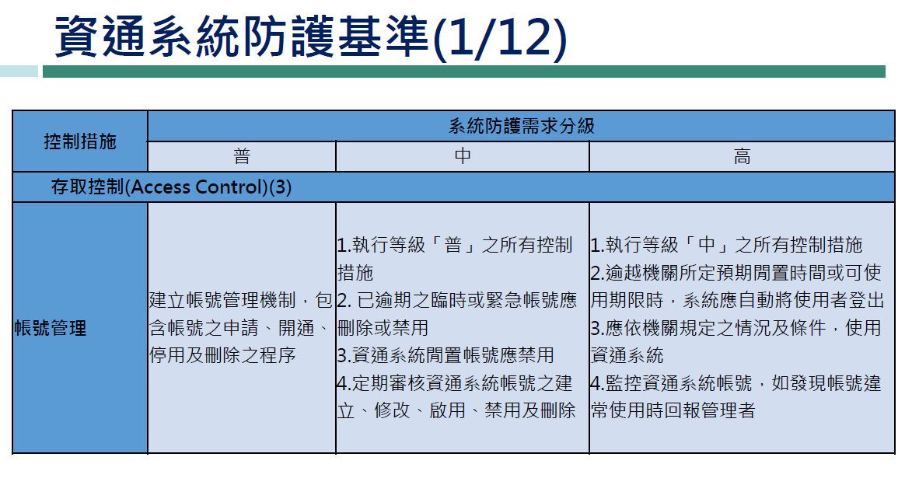

Slide 3
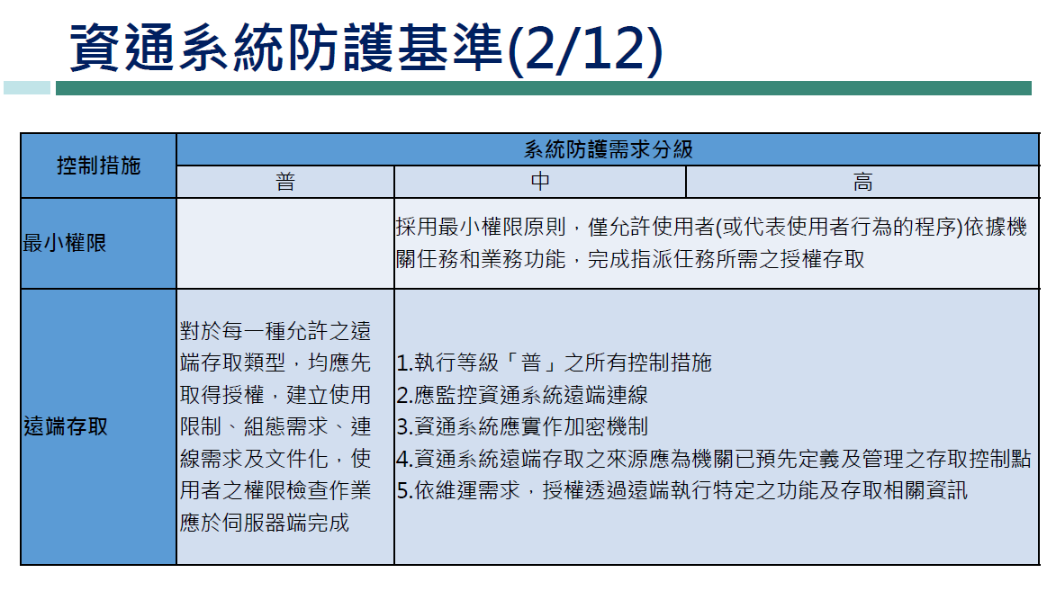
架設VPN來進行加密連線
可使用攔截工具
來更改數據

Slide 4
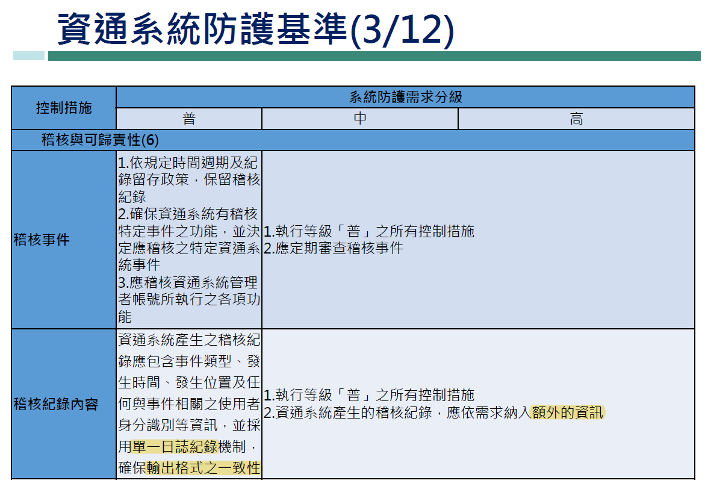

Slide 5
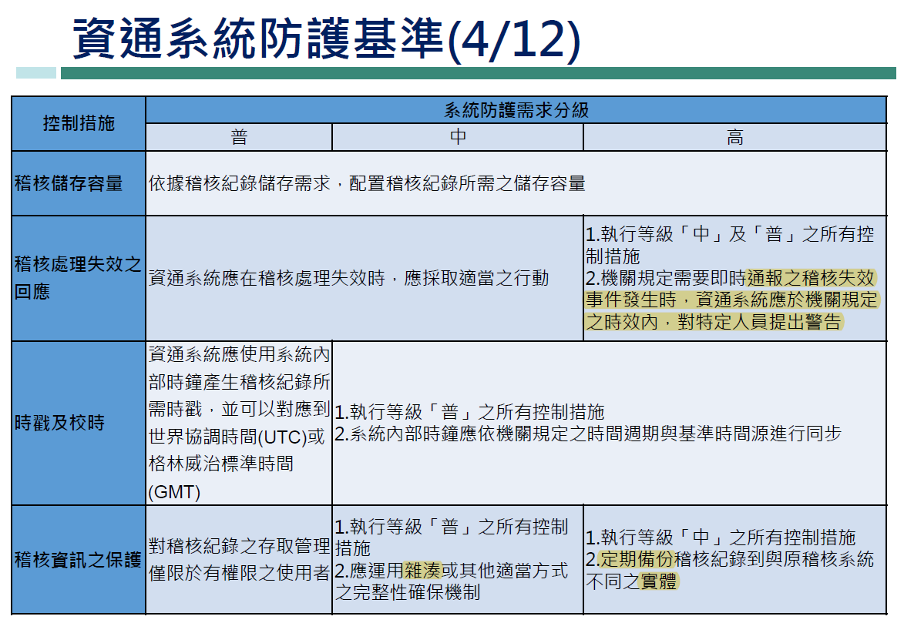

Slide 6
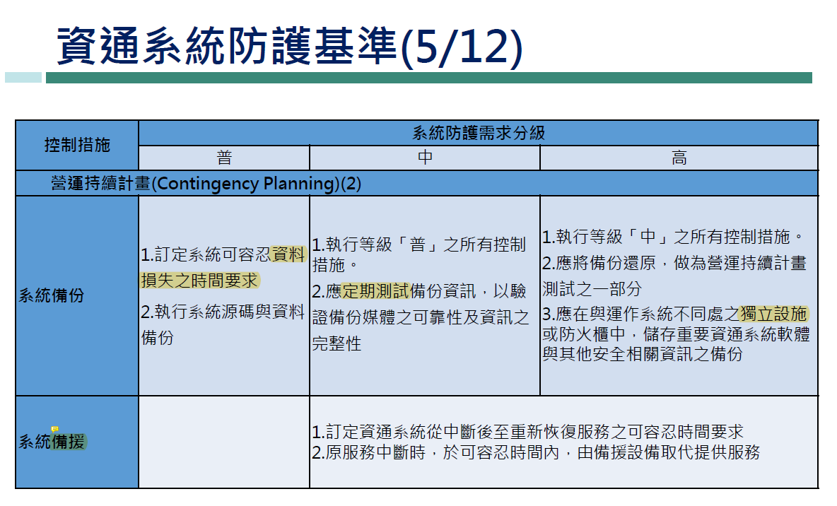
使用兩台機器 一台掛了還以另一台可以使用

Slide 7
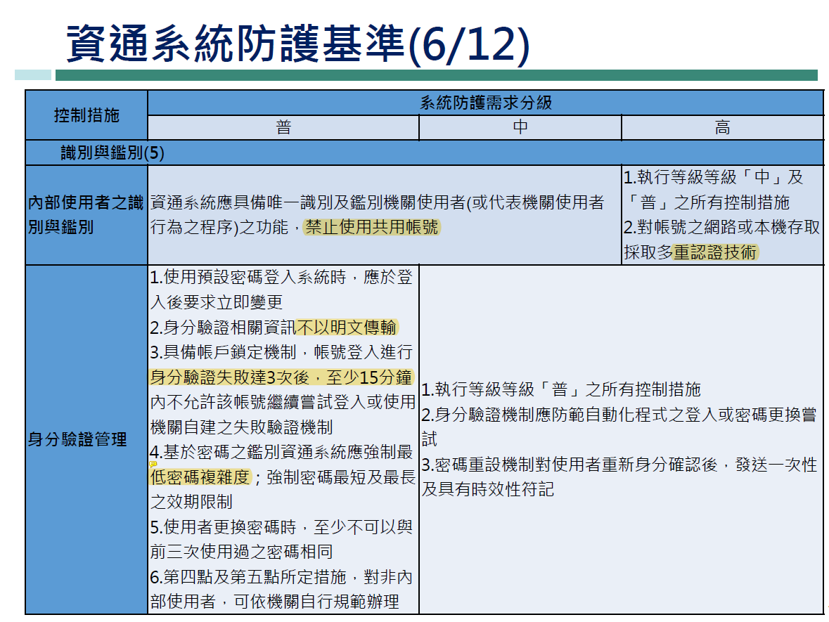
多因子認證
可以使用wireshark
來抓取封包取得帳號密碼

Slide 8
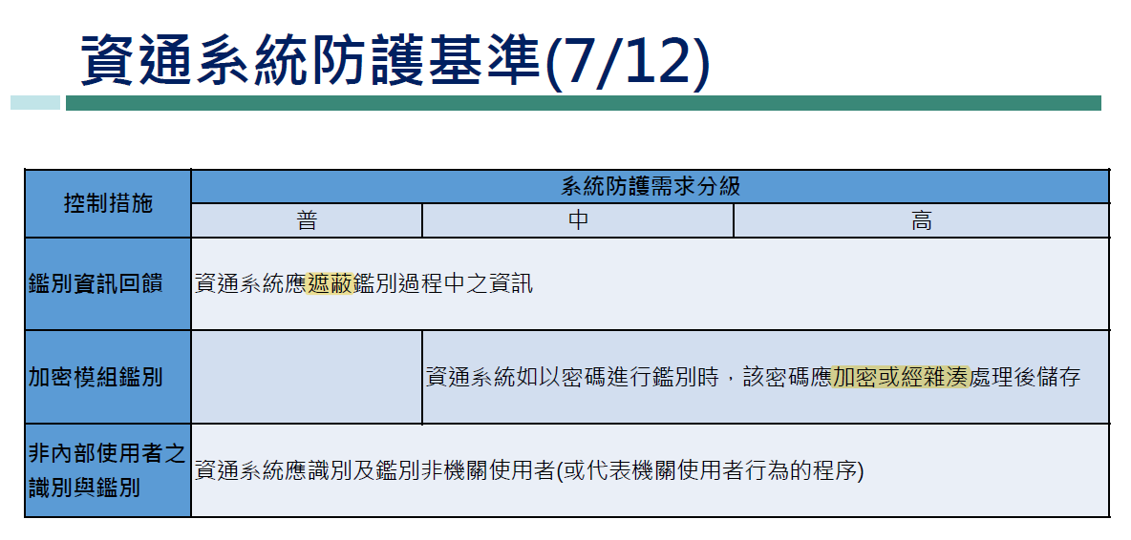

Slide 9
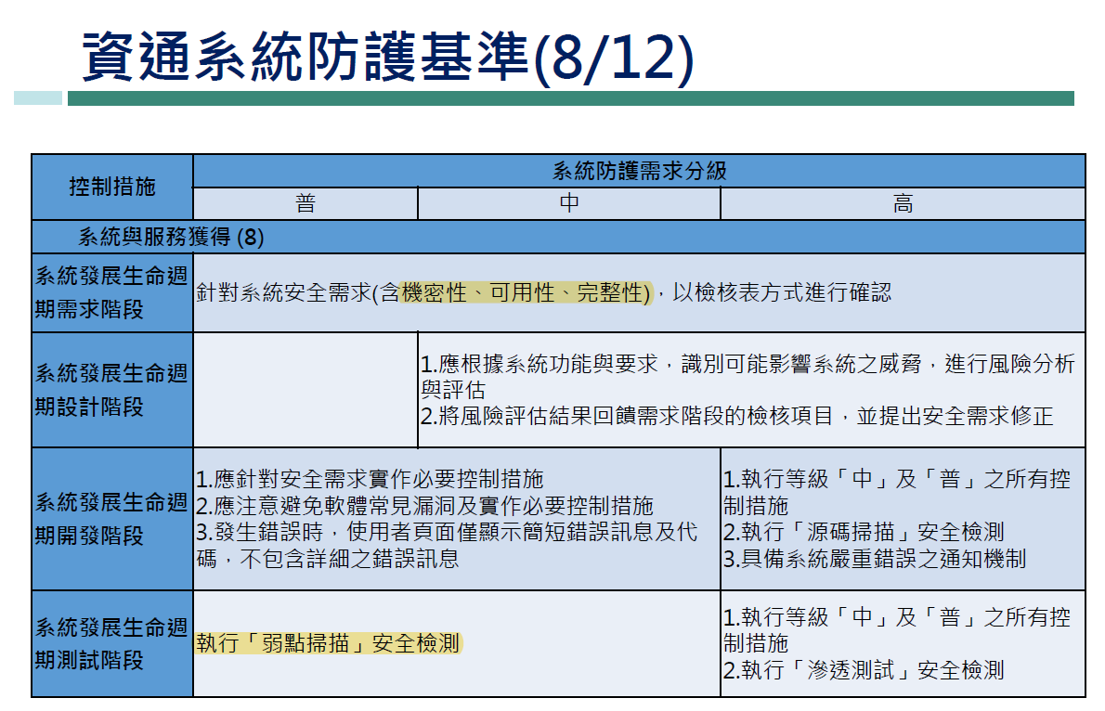

Slide 10
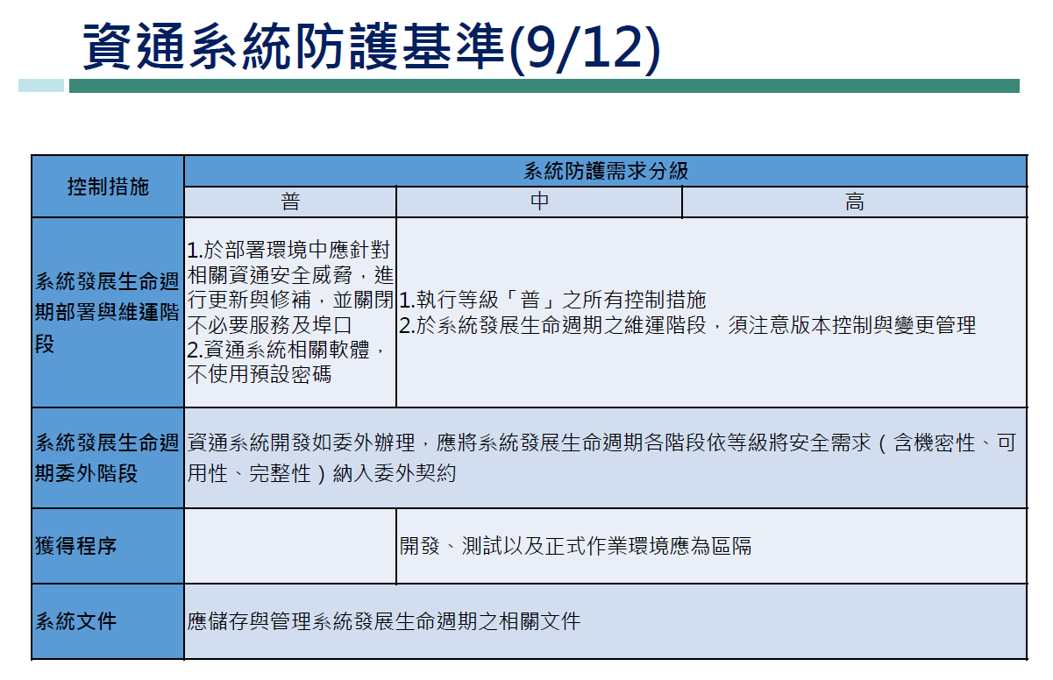

Slide 11
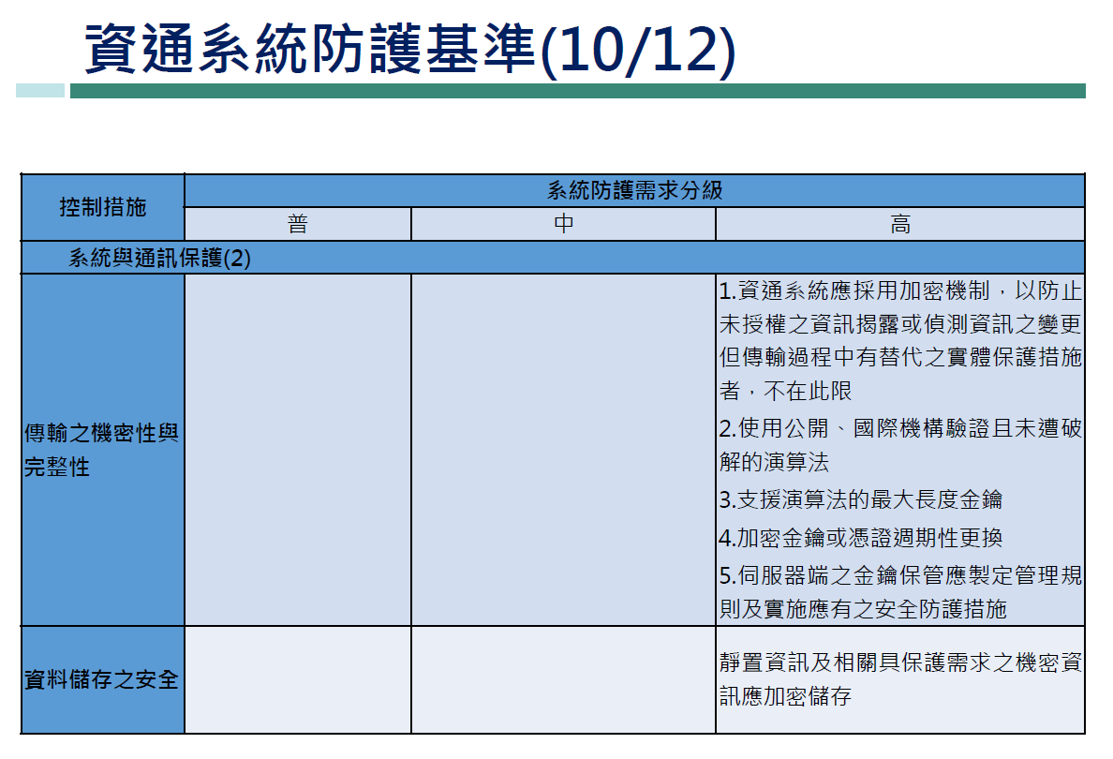

Slide 12
